Slide 1
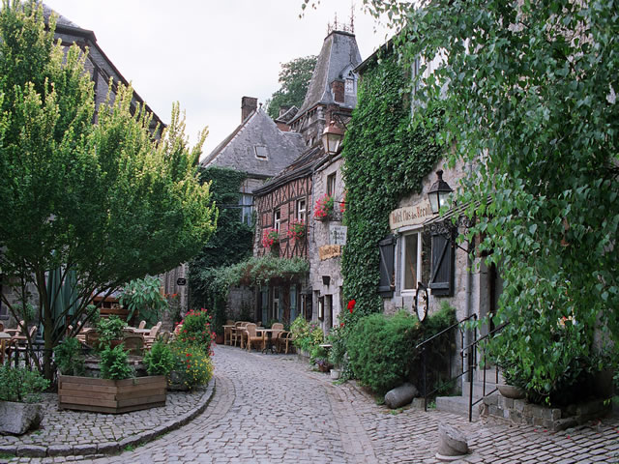
DURBUY. BÉLGICA

Slide 2
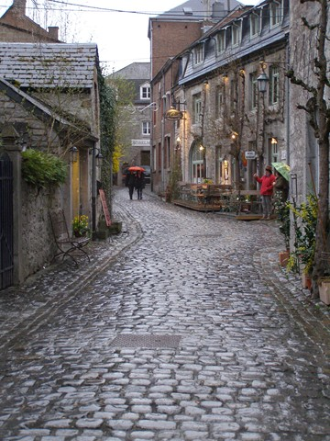
El pequeño pueblo de Durbuy, con sólo 11 000 habitantes, se describe en los folletos turísticos como la ciudad más pequeña del mundo. Fue un importante centro de comercio
medieval y en el siglo XIV fue
elevado al rango de ciudad.

Slide 3
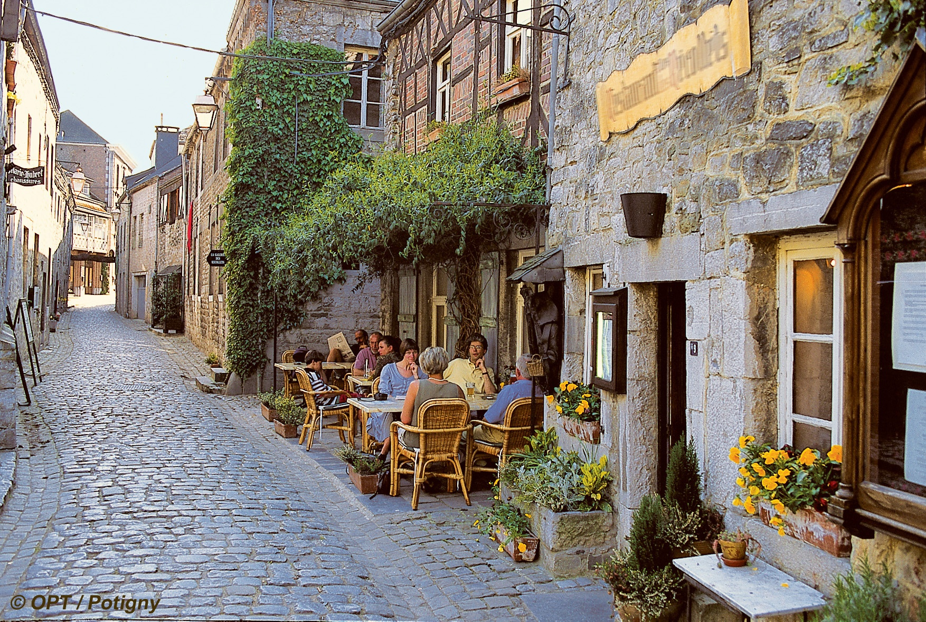

Slide 4
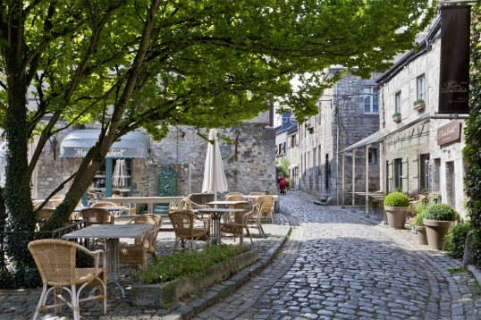
Hoy de sábado, 08 de abril de 2017

Slide 5
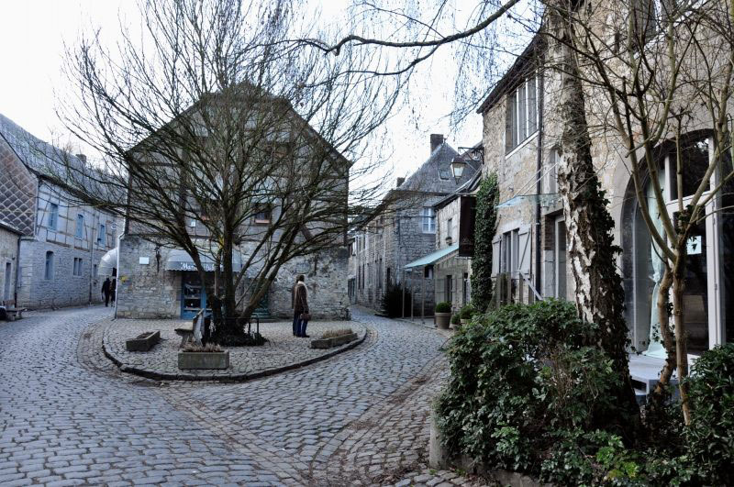

Slide 6
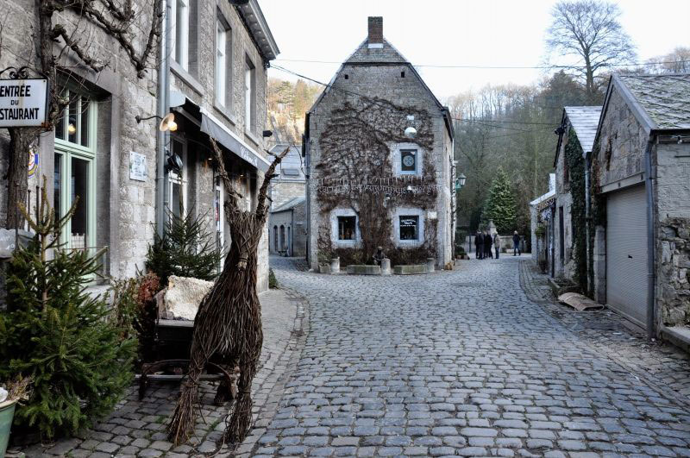

Slide 7
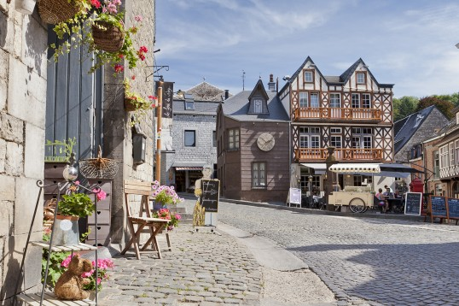

Slide 8
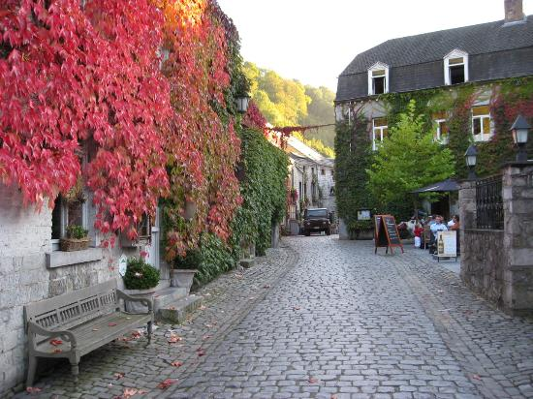
Este pequeño, pero muy pintoresco centro de Valorio es una pequeña joya de calles estrechas y empedradas, con casas pintorescas
Y dominado por un hermoso castillo del siglo XVIII.

Slide 9
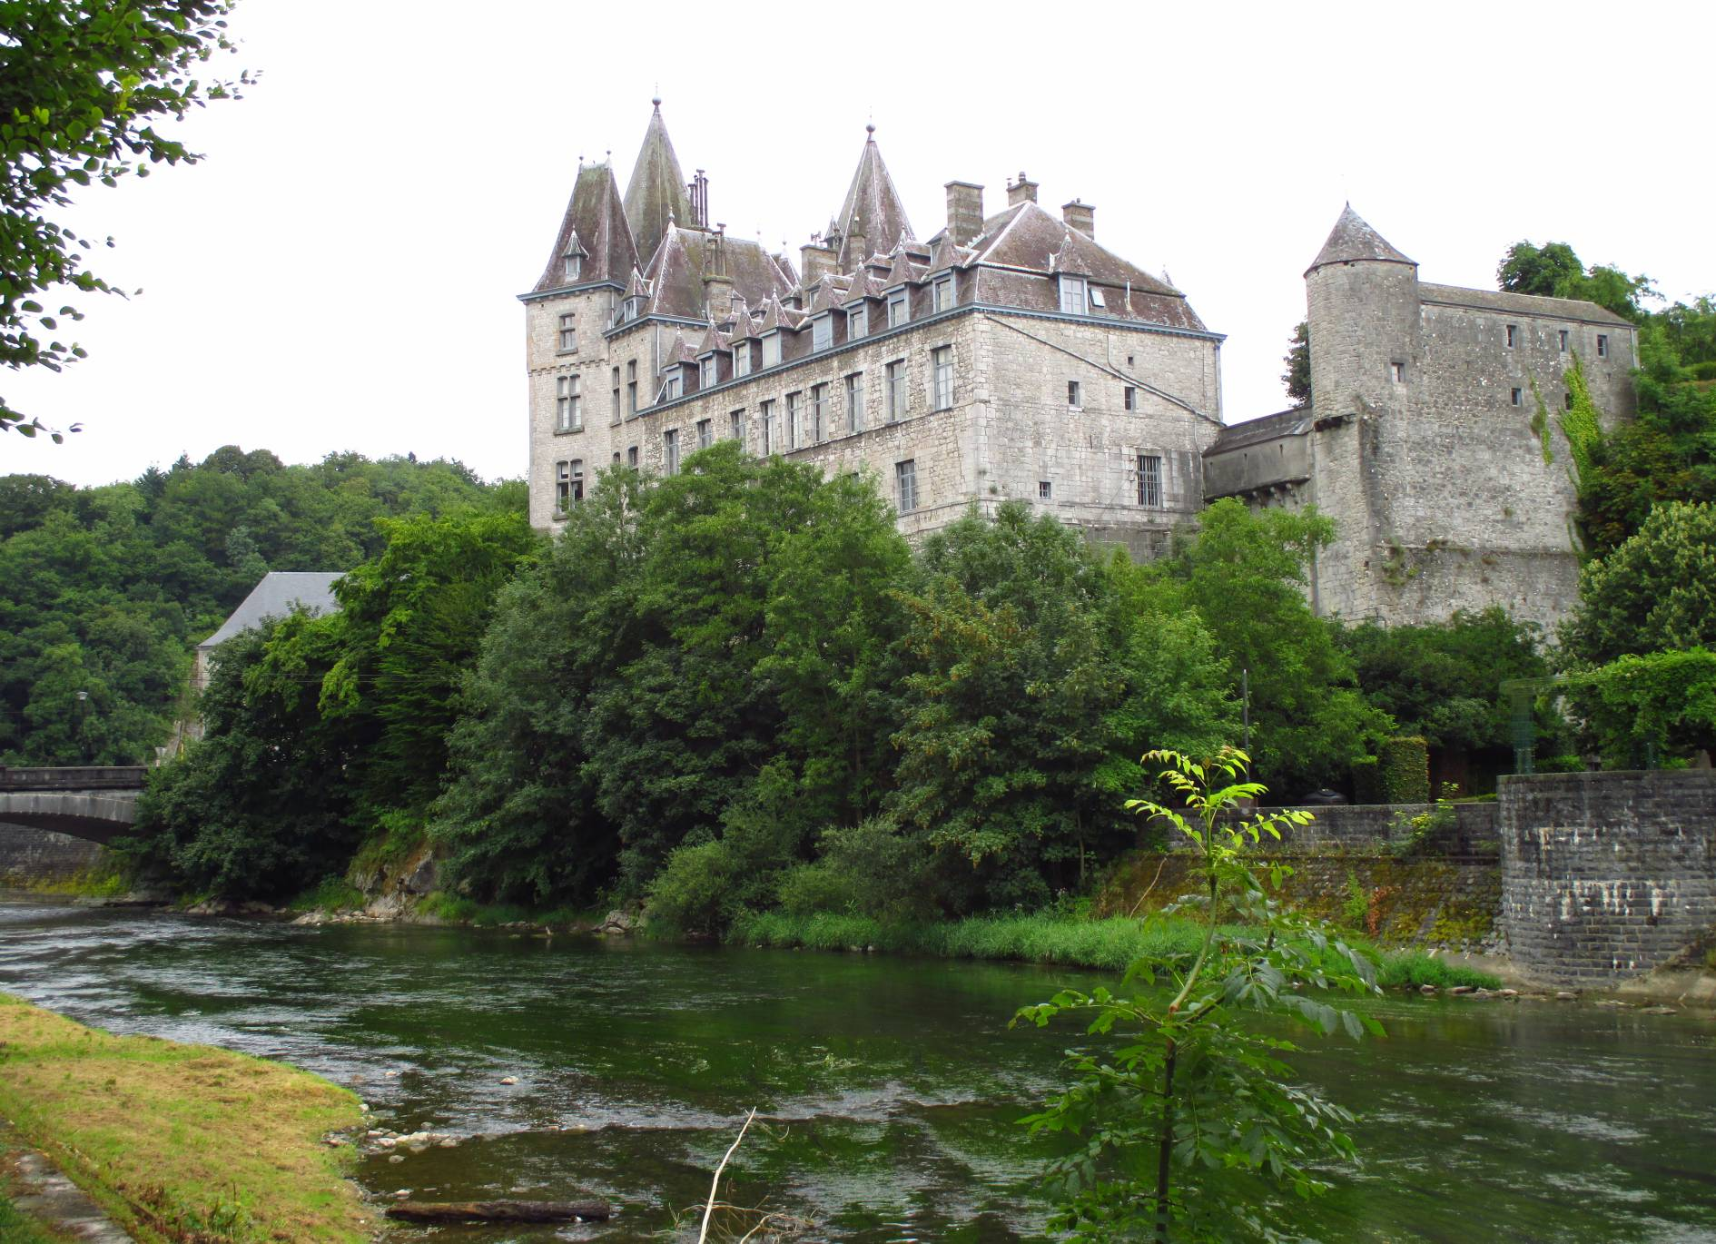
Durbuy tuvo un papel muy importante en la defensa de la zona hasta el siglo XIV, debido a su ubicación estratégica en la frontera. Tenía enormes murallas y un castillo construido sobre un promontorio rocoso rodeado por el río Ourthe.

Slide 10
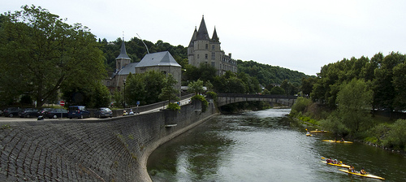

Slide 11
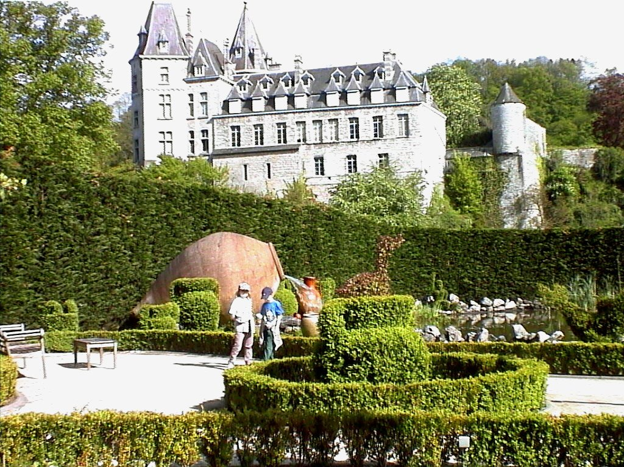

Slide 12
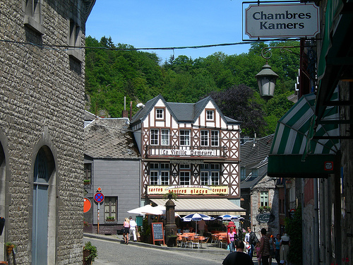

Slide 13
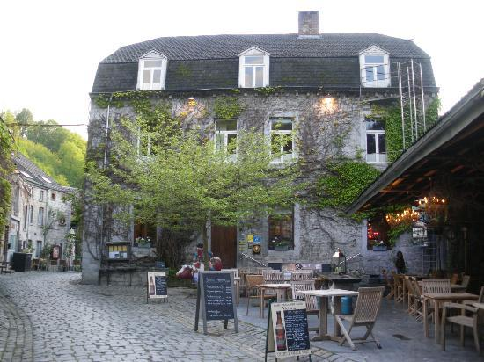

Slide 14
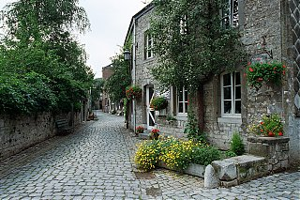

Slide 15
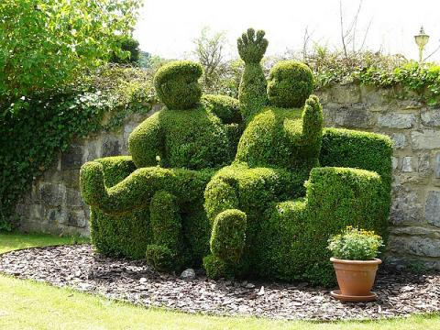
Aunque el arte del topiario no está demasiado difundido en el mundo entero, lo mejor si queremos adentrarnos en este fascinante mundo es acudir a la ciudad belga de Durbuy. Incluso, la mayoría de las agencias de viaje destacan este paseo, diciendo que visitaremos el topiario más grande del mundo, ubicado paradójicamente en una de las ciudades más pequeñas del mundo.

Slide 16
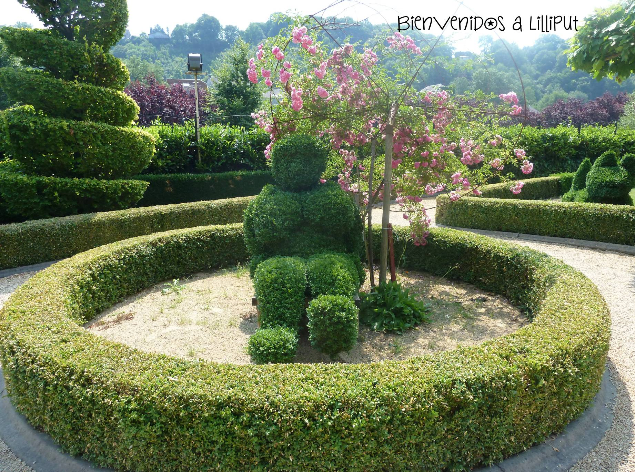
El arte de podar arbustos.

Slide 17
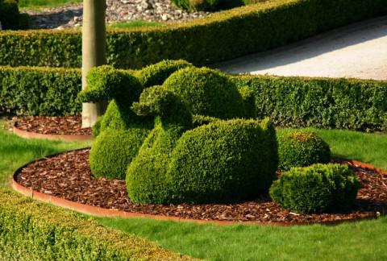

Slide 18
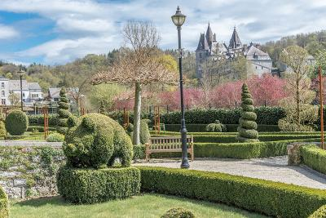

Slide 19
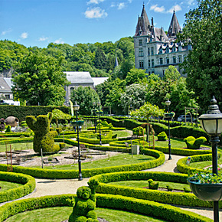
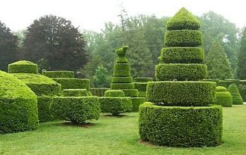
A pesar de su escasa longitud, cuenta irónicamente con el mayor parque de de jardinería ornamental del mundo, con más de 30.000 metros cuadrados y una gran variedad de figuras que incluyen formas animales y humanas.

Slide 20
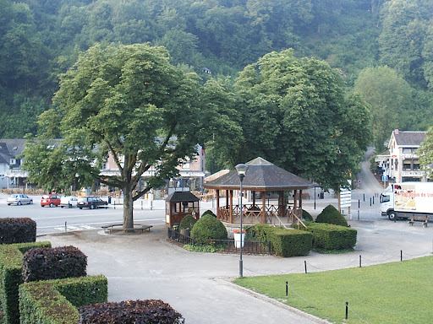

Slide 21
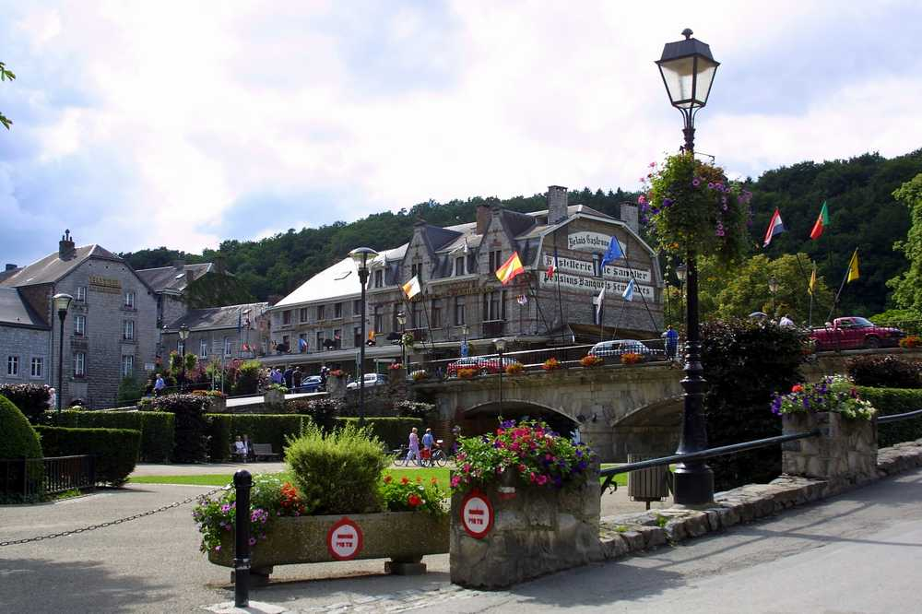

Slide 22
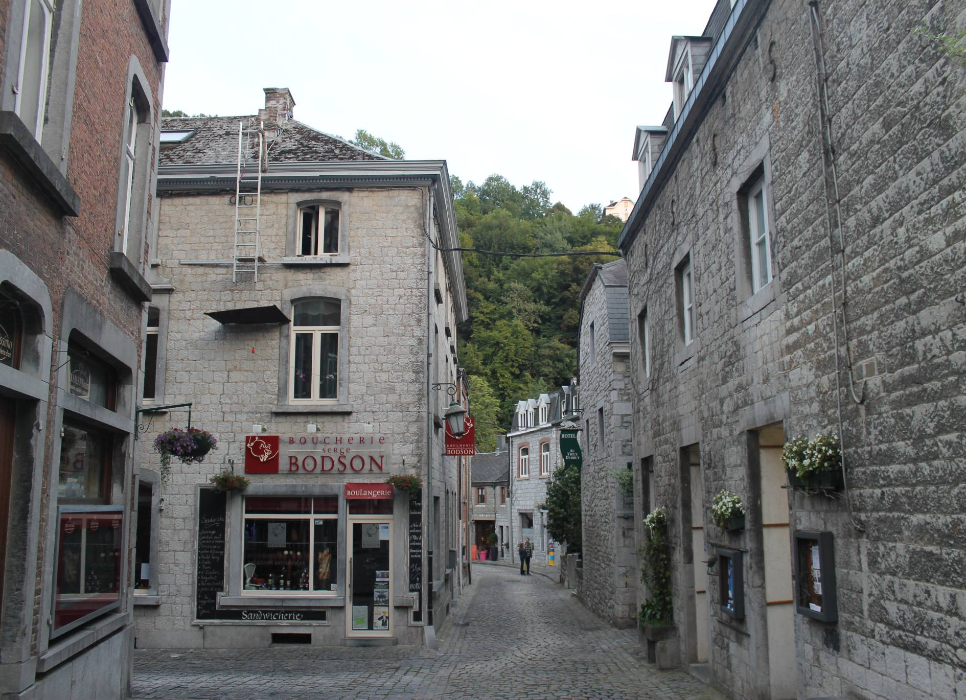

Slide 23
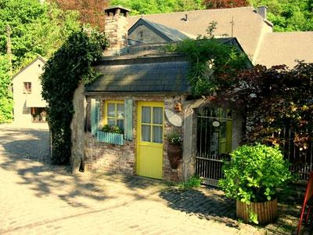
Le petit maison.

Slide 24
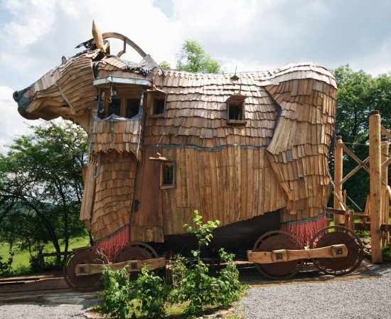
En Durbuy, Bélgica, saben cómo ponerle magia a las cosas y nos llevan a una aventura encantada. Este hotel de fantasía tiene forma de vaca (¿o toro?) .
Está enteramente construido con una variedad de creaciones de madera y el diseño fue concebido de manera que destile creatividad.

Slide 25

Interior del hotel.

Slide 26
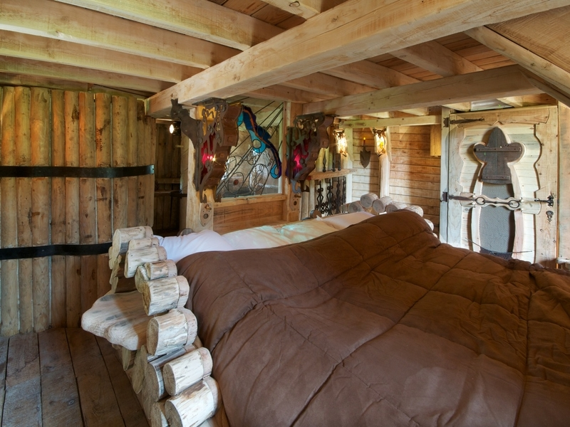

Slide 27
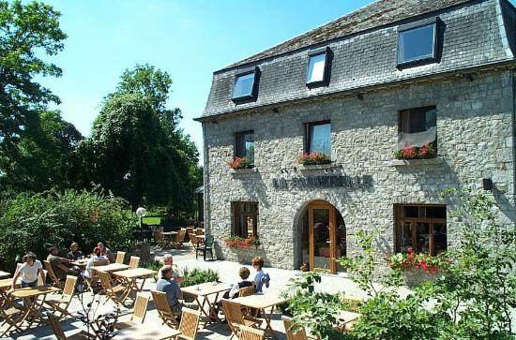

Slide 28
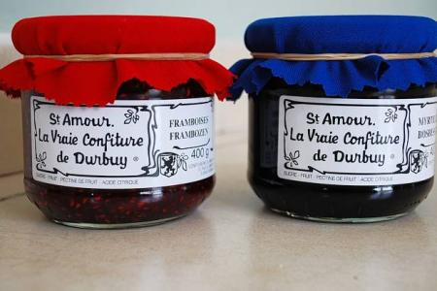

Slide 29
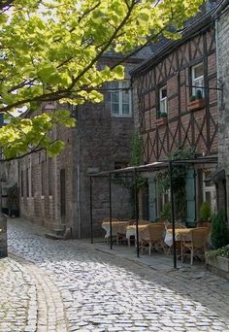
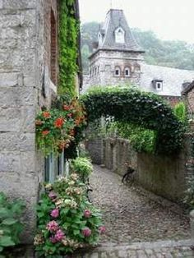

Slide 30
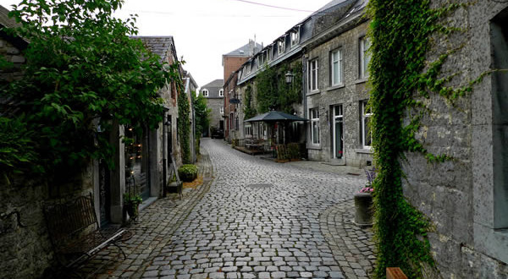

Slide 31
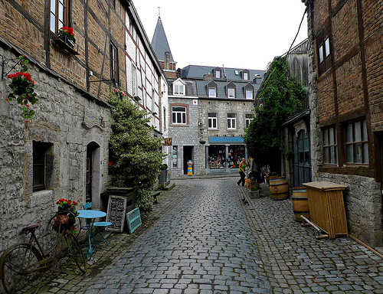

Slide 32
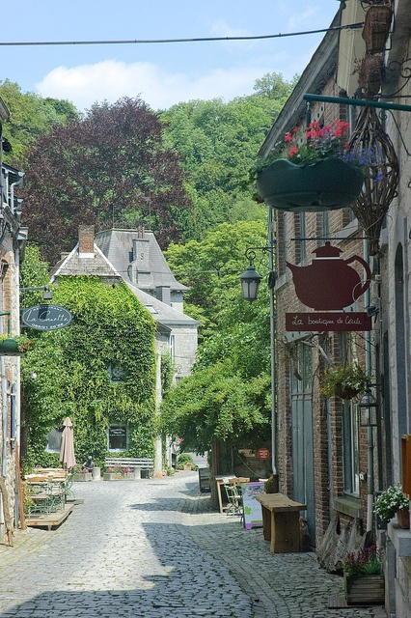
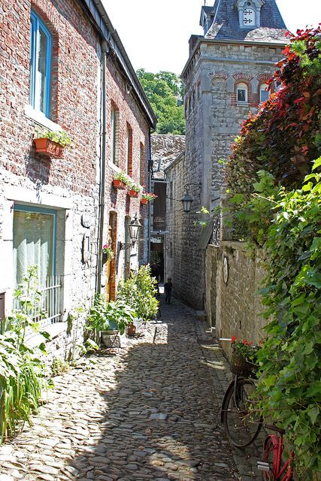

Slide 33
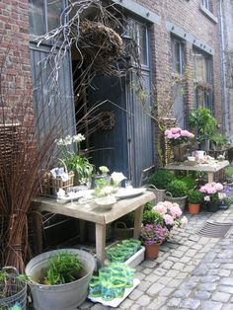
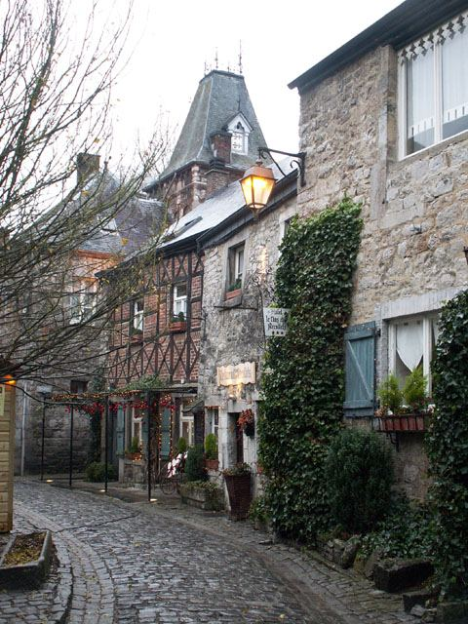

Slide 34
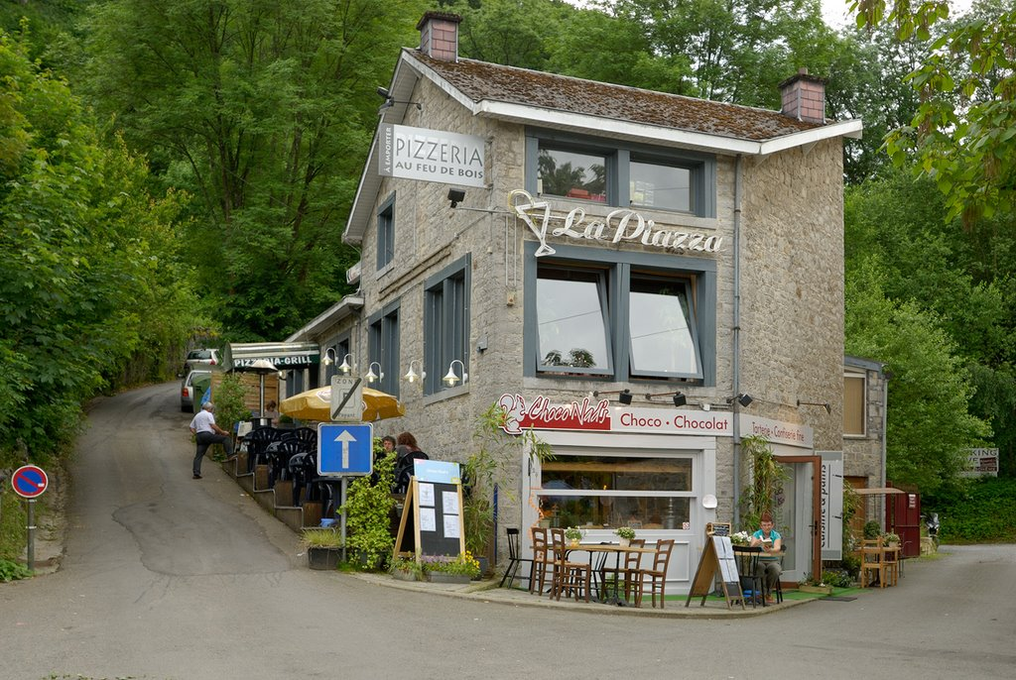
FIN
Que tengas el mejor de los días. ROB

Slide 35







¿Te ha gustado?
Puedes ver más entrando
Aquí
Además puedes recibir powerpoints en tu correo electrónico suscribiéndote aquí:

